Slide 1
Amblematika i amblematske osnove barokne umetnosti 27. IV 2020. © prof. dr Saša Brajović dr Milena Ulčar

Slide 2
Amblematika
Amblematika je umetnički žanr stvoren u 16. veku, a najveću popularnost stekao je u barokno doba. Ovaj žanr oblikovan je interakcijom literarnog i vizuelnog. Horacijev stih Ut pictura poesis i na njemu formirana teorija o poeziji i slikarstvu kao sestrinskim umetnostima, u amblematici su u potpunosti ostvareni, jer su u njoj literarni i vizuelni elementi nerazdvojivi: reči objašnjavaju sliku, a slika objašnjava tekst.
Amblematiku su koristili pripadnici svih konfesija, filozofskih i političkih usmerenja, u svim prostorima, javnim i privatnim. Počivala je na svim oblastima znanja: teologiji, filozofiji, pesništvu i književnosti, pravu, istoriji, geografiji, botanici, zoologiji... Prenosila je, najčešće, moralizatorske poruke, istovremeno podučavajući i zabavljajući, u skladu sa Horacijevim motom docere et delectare.
Reč amblem potiče od starogrčkog termina emblema koji je označavao komad plemenitog metala umetnutog u neku dekorativnu celinu (mozaik, nakit, intarzija) i mogao se iz nje izvaditi i ponovo upotrebiti. Reč se širila na sve dekorativne tehnike koje su podrazumevale inkorporiranje različitih materijala. Vremenom, počela se upotrebljavati i u metaforičkom smislu.

Slide 3
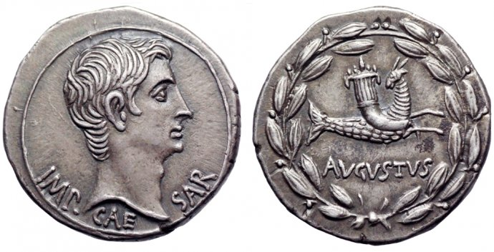
Žanrovi slični amblematici nastaju u antičkom vremenu: na reversu novca ili medalja je predstava vezana za ličnost prikazanu na aversu (kako svedoči ovaj srebrni novčić, denarius, sa likom cara Avgusta na aversu i jarcem, carevim zodijačkim znakom, koji nosi rog izobilja, na reversu). Razvijaju se tokom ranog hrišćanstva i u srednjem veku, npr. u bestijarima, gde predstavu i objašnjenje svake životinje prati određena moralna pouka. Ali, kao poseban žanr, amblematika nastaje u 16. veku.

Slide 4
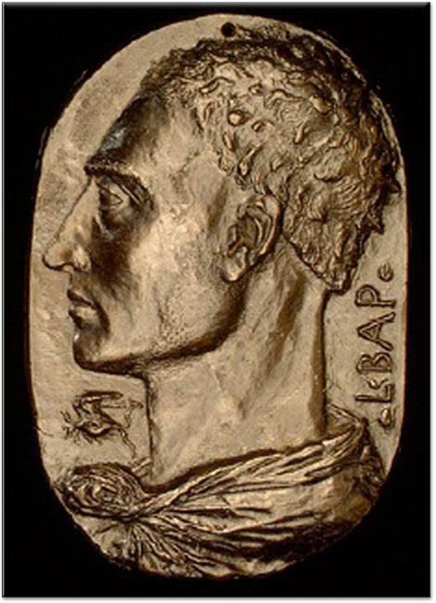
Za razvoj amlematike u renesansi podsticajno je bilo interesovanje za egipatske hijeroglife. Smatrali su se tajanstvenim simbolima drevne mudrosti i mističkih učenja.
Leon Batista Alberti na ovoj bronzanoj plaketi iz oko 1435, pored svog profilnog autoportreta, izvedenog u duhu antičkih rimskih portreta, postavlja krilato oko. Ovaj simbol može se protumačiti kao prikaz svevidećeg oka Gospodnjeg, a njegova likovna koncepcija kao uticaj egipatskih hijeroglifa.
Mnogi naučnici danas smatraju da je amblematika nastala kao izraz težnje renesansnih humanista da stvore moderan ekvivalent hijeroglifima.

Slide 5
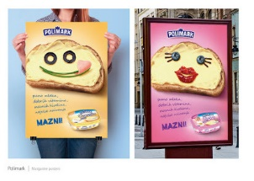
Amblematika je zastupljena i u današnje vreme, naročito u advertajzingu. Savremeni marketing koristi današnje „bogove“ i „heroje“ na sličan način na koji su renesansni i barokni amblematičari koristili one iz grčkog i rimskog Panteona. Današnja „amblematika“ nema za cilj da poduči i zabavi, već da proda. Ipak, često joj se ne može osporiti oštroumnost zamisli.

Slide 6
Amblematika počiva na misaonom procesu u čijoj su osnovi stilske figure metafora i alegorija, kao i konćeto.
Metafora (preneseno značenje, skraćeno poređenje) i alegorija (prošireno, dublje, slikovitije preneseno značenje), zbog sposobnosti da prenesu osobine jednog pojma/bića/predmeta na drugi i time pokrenu misaone i emocionalne asocijacije, oduvek su korišćene u retorici, pesništvu, filozofiji i u likovnim umetnostima.
Renesansni pojam concetto (objašnjen na predmetu posvećenom renesansnoj umetnosti) u 17. veku dobija još jedan sloj značenja koji se odnosi na oštrouman i dovitljiv način izražavanja, u kojem se spajaju često nespojivi i međusobno suprotstavljeni elementi. Barokni konćetizam često počiva na stilskoj figuri oskimoron (vrsta antiteze u kojoj se spajaju kontradiktorni pojmovi, npr. „luda pamet“, „glasna tišina“...). Barokni konćetizam prožeo je vizuelnu kulturu: njene forme često su bile zamršena misaona igra, koja je od posmatrača tražila da je odgonetne.

Slide 7
Amblem
Amblem se, uopšteno, može objasniti kao priča koja se slikovno izražava i kao slika koja predstavlja poučnu priču.
Sastoji se iz tri dela: piktogram – imago, naslov – inscriptio i propratni tekst u stihu ili prozi – subscriptio.
Amblematska struktura ne mora uvek biti trojna. Postoje i tzv. „goli“ amblemi, koji nemaju slike. Prva renesansna amblematska knjiga Andreje Alćatija Emblemata iz 1531. nije imala slike (dobila su je tek kasnija izdanja). Ipak, ova trojnost je uobičajena.

Slide 8
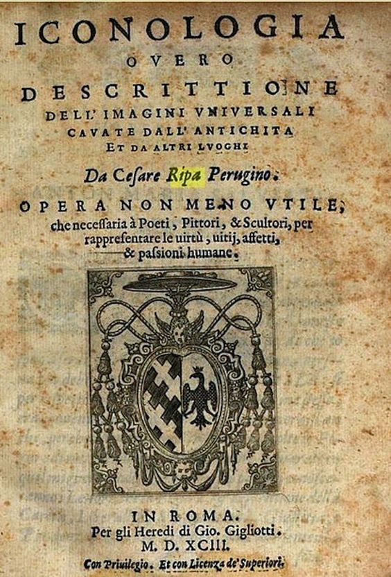
Najuticajnija knjiga iz oblasti amblematike bila je Ikonologija (Iconologia) Čezara Ripe iz 1593. To je amblematski zbornik, rečnik, vrsta enciklopedije mnogih pojmova poređanih po abecednom redu.
Na naslovnoj strani svoje knjige Ripa je objasnio da će delo biti od posebne koristi pesnicima, slikarima i skulptorima „u predstavljanju ljudskih vrlina, poroka, osećanja, strasti“.
Prvo izdanje nije bilo ilustrovano. Ripa je želeo da čitalac sam u mislima stvori sliku.

Slide 9
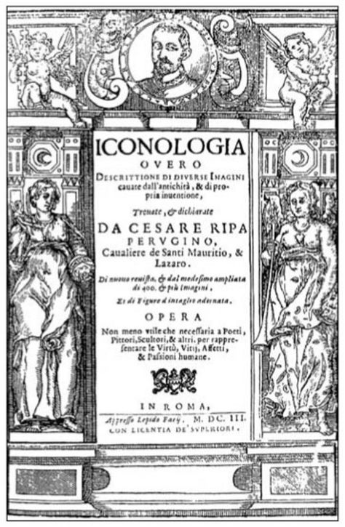
Ipak, u skladu sa baroknim uverenjem da je slika najmoćnija u sistemu komunikacije, već drugo izdanje knjige iz 1603. imalo je ilustracije u drvorezu. Tek sa pojavom piktograma Ikonologija je doživela ogroman uspeh u celoj Evropi i izvršila neuporediv uticaj. Postala je osnova mnogih pojedinačnih dela, kao i slikanih i skulpturalnih programa tokom 17. i 18. veka. Nakon toga je pala u zaborav, do ponovnog otkrića u drugoj polovini 20. veka.

Slide 10
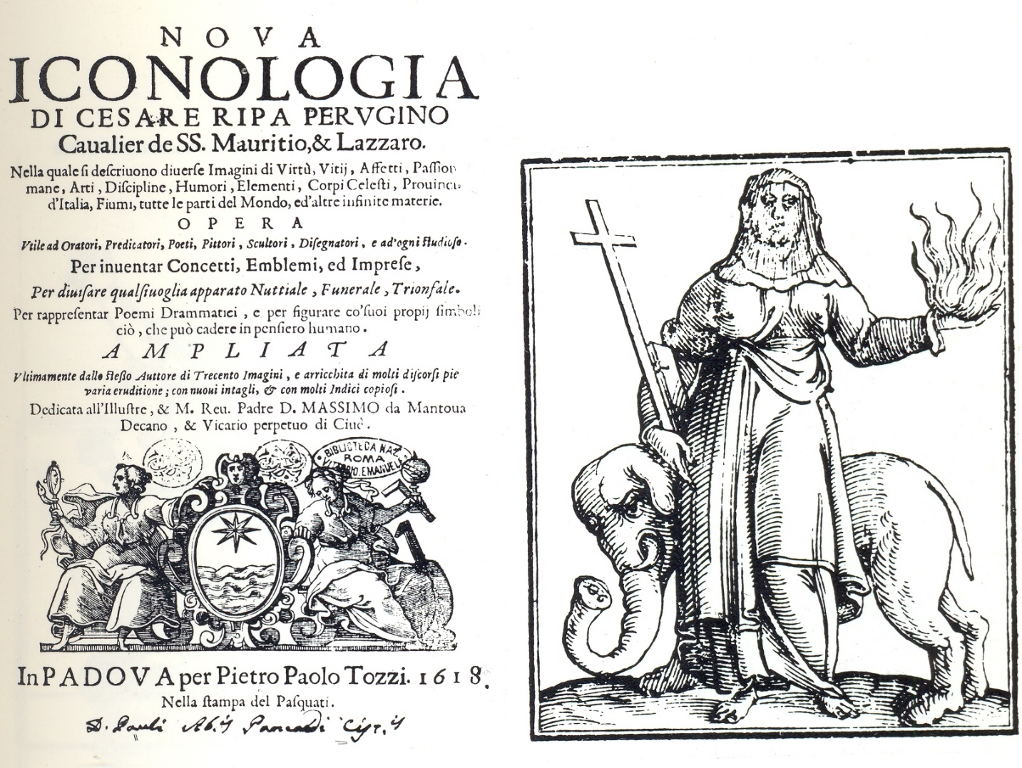
Ripa je svaki pojam objasnio naslovom (inscriptio), ilustrovao ženskom figurom – personifikacijom (imago) i detaljno ga objasnio (subscriptio).

Slide 11
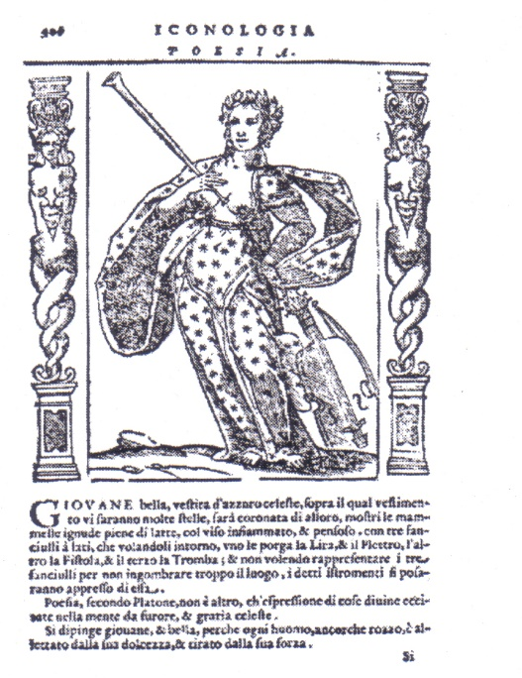
Primer Poezije precizno ilustruje strukturu i smisao amblema.
Posle naslova Poesia i piktograma na kome je personifikacija Poezije, Ripa objašnjava: „Poezija je lepa mlada žena, obučena u nebeskoplavu odeću sa zvezdama. Na glavi nosi lovorov venac. Grudi su joj pune mleka, a lice joj je rumeno i zamišljeno“.
Pored nje su tri instrumenta: lira, frula i truba, koji predstavljaju tri vrste poezije: lirsku, pastoralnu i epsku. Mlada je i lepa „jer je svaki čovek, bez obzira koliko je prost, zanesen njenom ljupkošću i privučen njenom snagom“. Krunisana je lovorovim vencem koji je uvek zelen „jer poezija ljude čini besmrtnim“. Odeća sa zvezdama izražava njeno božansko/nebesko poreklo. „Grudi pune mleka pokazuju plodnost zamisli i invencija koje su duša poezije. Njeno lice je zamišljeno, ali i užareno, jer duša pesnika kipti od inspiracije“.

Slide 12
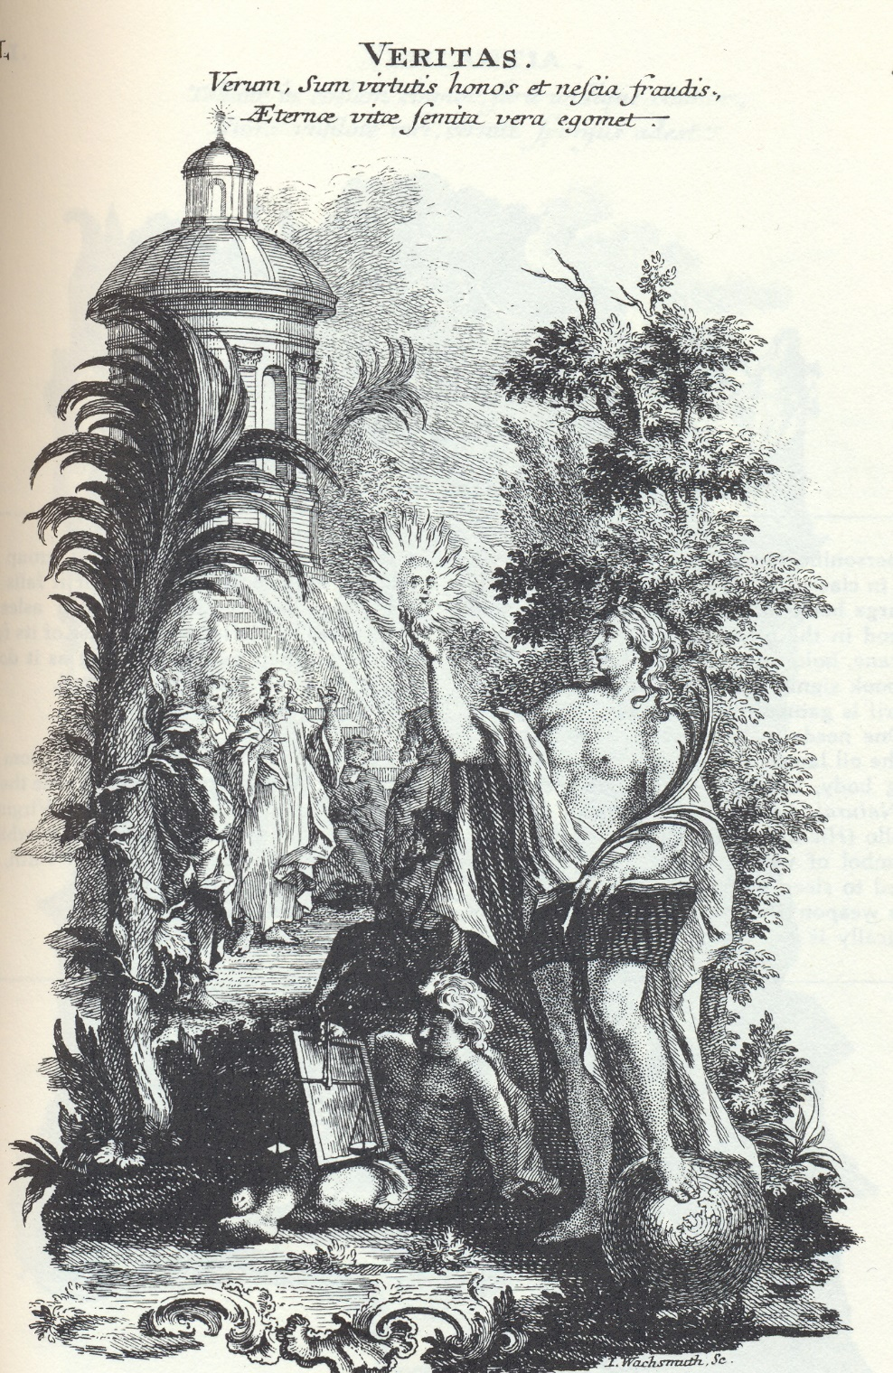
Ripin amblematski zbornik imao je veliki broj izdanja u svim evropskim područjima. Nova izdanja su stalno dopunjavana. Jedno od onih koje je najviše uticalo na srpsku baroknu umetnosti bilo je izdanje Johana Hertela iz Augzburga 1758. godine.

Slide 13
Amblematske osnove holandskog baroknog slikarstva
Amblematski zbornici izvršili su snažan uticaj na slikarstvo i skulpturu u celoj Evropi. Najinteresantnije ga je pratiti u holandskom slikarstvu 17. veka. Taj uticaj ogleda se u svim žanrovima, posebno u žanru svakodnevnice (tema prethodnog časa).
Holandski istoričari umetnosti dugo su tvrdili da je ovaj žanr isključivo opservacija ondašnje realnosti. U toj tvrdnji ogledala se politička i nacionalna konotacija 19. i 20. veka: slika „oslobođena“ simboličkog značenja doživljavala se kao „prava“ holandska i protestantska, nezavisna od evropske barokne kulture.
Ervin Panofski je 1953. u svojoj kapitalnoj studiji Rano nizozemsko slikarstvo prvi ukazao na „prikriveni simbolizam“ umetnosti nizozemskih provincija tokom poznog srednjeg veka i rane renesanse.
Sedamdesetih godina 20. veka oko istoričara umetnosti Edi de Jonga formira se škola koja zastupa ideju da u slikarstvu holandskog „zlatnog veka“ dominira „prividni realizam“. Mnogim studijama, zasnovanim na proučavanju arhivske građe, ondašnje literature, jezika, pozorišta i, posebno, amblematskih zbornika, ova škola je utvrdila da je barokni posmatrač bio pozvan da u slikanoj predstavi otkrije dublje, moralne poruke. Dokazano je da su amblematski zbornici bili uporišta mnogim slikarima, te se zato smatraju ključem interpretacije njihovih dela.
Primena ovog metoda analize i interpretacije zahteva veliku obazrivost, jer nekritičko korišćenje amblema kao ključeva interpretacije može dovesti do pogrešnih zaključaka i niestinitih tvrdnji. Mnoge skrivene poruke na slikama su otkrivene, ali su mnoge ostale nejasne i otvorene za dalja tumačenja.

Slide 14
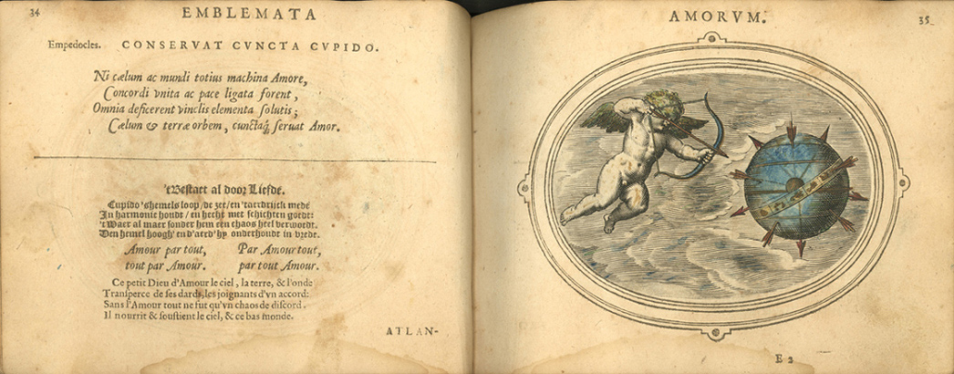
Najveći ugled uživao je amblematski zbornik Amorum Emblematum objavljen 1608. u Antverpenu, delo slikara i humaniste Ota van Vena, koji se potpisivao u latiniziranoj formi kao Otto Venius. To je jedinstvena antologija o ljubavi, sa citatima antičkih pesnika, pisaca i filozofa. Glavni lik svih amblema je Kupidon, kojeg odlikuju dečje osobine: on je nestašan, naivan, okrutan...
Zbornik je bio veoma popularan i snažno je uticao na mnoge holandske slikare.

Slide 15
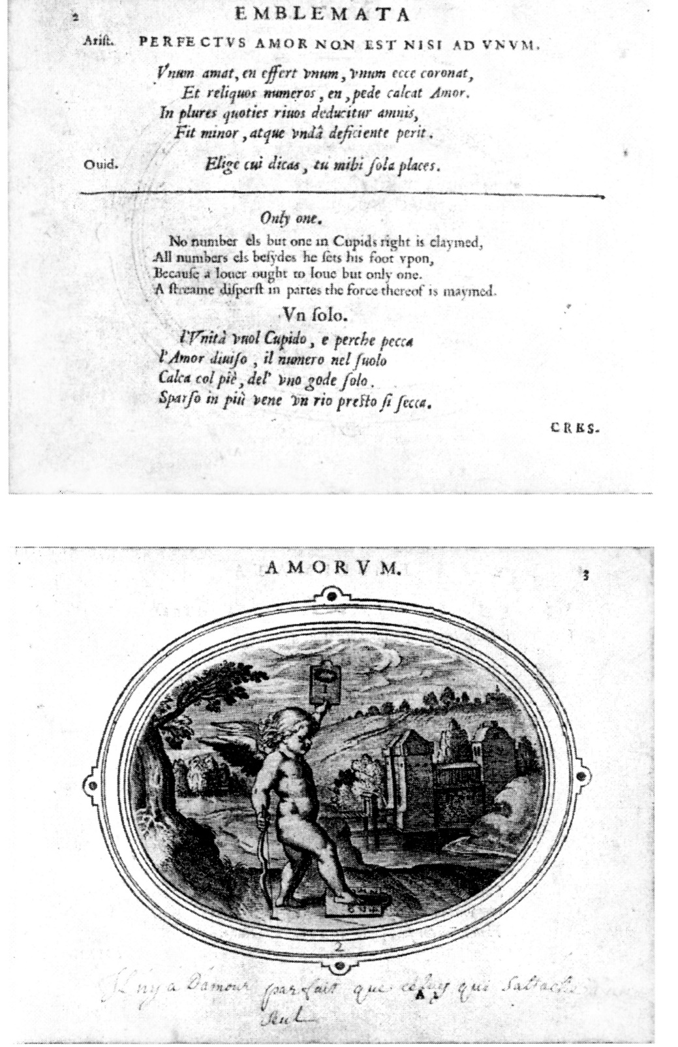
Amblem iz jednog od izdanja Amorum Emblematum:
Inscriptio/naslov:
Amorum.
Imago/piktogram: Kupidon gazi tablu sa brojevima i podiže onu na kojoj je broj 1.
Subscriptio/objašnjenje počinje Aristotelovim citatom na latinskom: Perfectus amor non est nisi ad unam (savšrena ljubav daje se samo jednom).

Slide 16
Vermer, Devojka stoji za virginalom, oko 1670.

Slide 17
Kao i na većini Vermerovih slika, i na Devojci koja stoji za virginalom iz oko 1670. hladno jutarnje svetlo dolazi sa prozora sa leve strane i oživljava teksturu mermera, pločica, pliša, satena, uz upotrebu karakterističnih boja, naročito dragocenog ultramarina. Mlada žena gleda prema posmatraču dok prebira po virginalu. Ispred nje je prazna stolica koja može asocirati na nečije odsustvo. Na slici na zidu i na poklopcu virginala su planinski pejzaži, koji mogu ukazati na daleke predele po kojima putuje taj nedostajući čovek.
Iznad devojke je slika u slici. Na njoj je Kupidon sa kartom u ruci. I pored određenih razlika, ona je ponovljeni amblem iz Amorum Emblematum.

Slide 18
Ova slika u slici je ključ interpretacije. Žena je, sudeći prema odeći od luksuznih tkanina, iz imućne kuće. Njen muž je verovatno trgovac na dalekom putu. Ona, u skladu sa porukom slike u slici, treba da mu ostane verna.

Slide 19
Holandsku umetnost 17. veka odlikuje sređenost misli i smirenost osećanja, ali unutar tog sveta mnogo je prigušenih strasti. Na pločicama pri dnu zida naslikani su Kupidoni. Na nekima je Kupidon sa štapom za pecanje. U amblematskim zbornicima takva predstava upozorava na pecanje/udvaranje, preljubu. Zato se može smatrati da Vermer predstavlja višestrukost osećanja i misli predstavljenje. Osnovna namera slike je, verovatno, da upozori na njih.

Slide 20
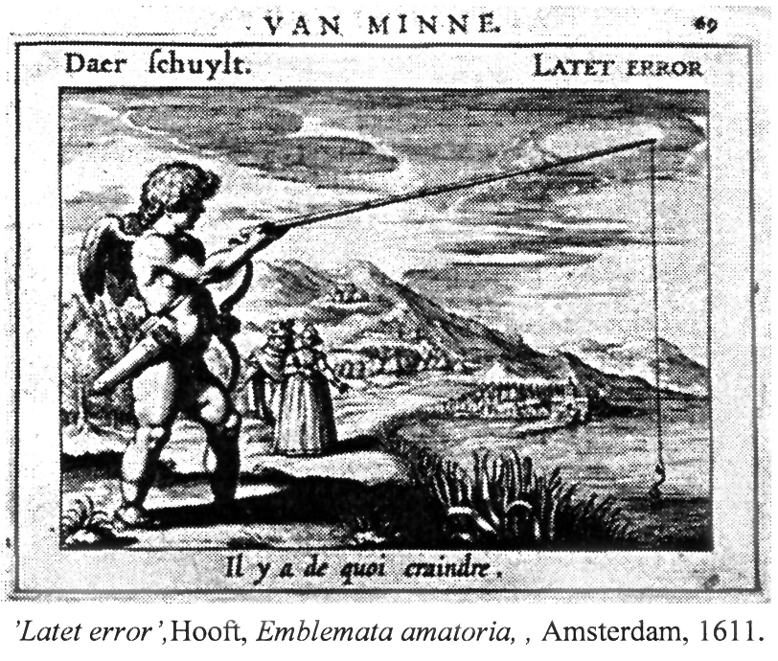

Slide 21
Dok se traga za odgovorima šta je tačno poenta ove, ili drugih holandskih žanr slika, treba imati na umu da je ondašnji posmatrač neposrednije razumevao poruke, ali i to da je bio izazivan da traga za „pravim“ odgovorom. Iako je barokna kultura težila neposrednom i jasnom prenosu informacija, ne treba zaboraviti da je, velikim delom, prenosila i kompleksne sadržaje, te da se od ondašnjih čitalaca i posmatrača tražilo da ih postepeno otkrivaju, i u tome uživaju.

Slide 22
Vermer, Mlekarica, oko 1658.

Slide 23
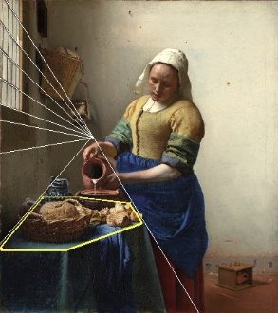
Tzv. Mlekarica iz oko 1658, malih dimenzija (45x41 cm), prikazuje domaćicu/kuvaricu, sluškinju, a ne mlekaricu koja muze krave. Žena pažljivo sipa mleko u posudu. Na stolu su različite vrste hleba te ona, verovatno, pravi neku vrstu kaše. Žena je mlada, snažna, skromno odevena, a njeno lice je u senci. Vermer je posmatra blago odozgo, gradeći piramidalnu kompoziciju koja stvara impresiju skulpturalne monumentalnosti. Pomoću dijagonala pogled se fokusira na ženin desni zglob, odnosno radnju koju obavlja, sipanje mleka.

Slide 24
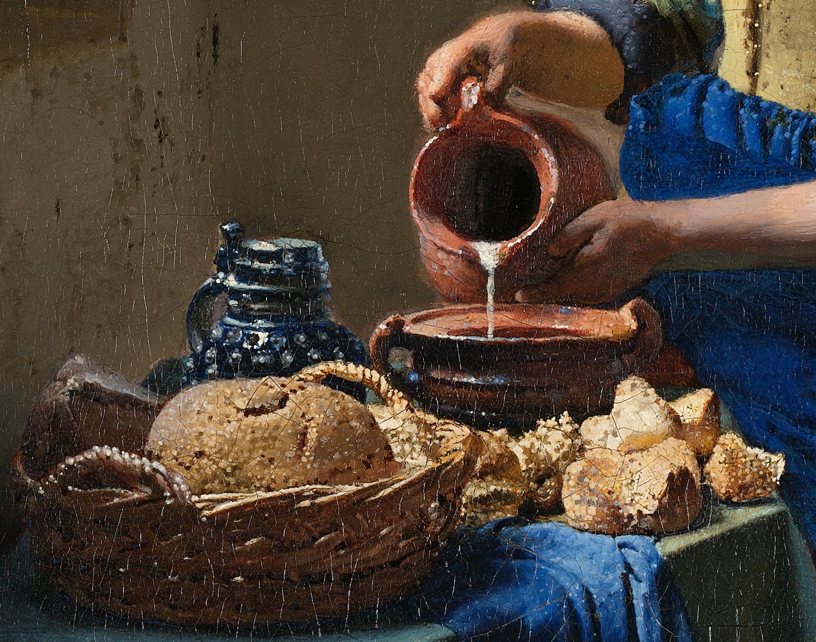
Realizam predstave je potpun, poput fotografskog. Poznavanje optičkih zakona, nanosi boje i „pointilistčki“ postupak dočaravaju različite teksture: kremastu strukturu mleka, zrnastu hleba, oštrinu lana, hladnoću zidova kuhinje...

Slide 25
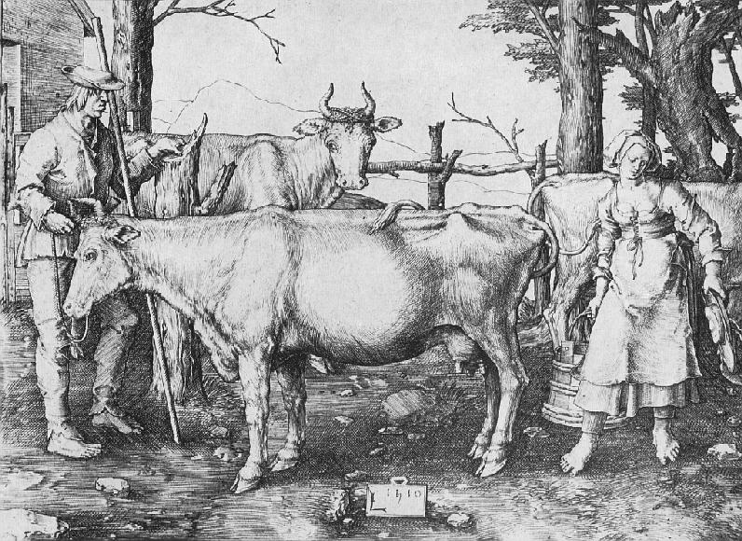
Vermerova slika prikazuje običnu, svakodnevnu radnju, gotovo herojski tretiranu. Ali, mora se imati na umu prividni realizam holandske barokne umetnosti. Prikaz služavki na žanr slikama, kao i u popularnoj literaturi, ima erotski ton: one su objekti muške požude, zavodljive i opasne za porodični sklad (u društvenoj stvarnosti te siromašne mlade žene u bogatim kućama nisu bile one koje ruše, već one koje trpe).
Sipanje mleka imalo je eksplicitno erotsku konotaciju: i sama reč melken koristila se da izrazi seksualnu želju, požudu. Istu takvu poruku imali su opisi i predstave žena koje muzu kravu, kako svedoči npr. grafika Luke iz Lajdena.

Slide 26
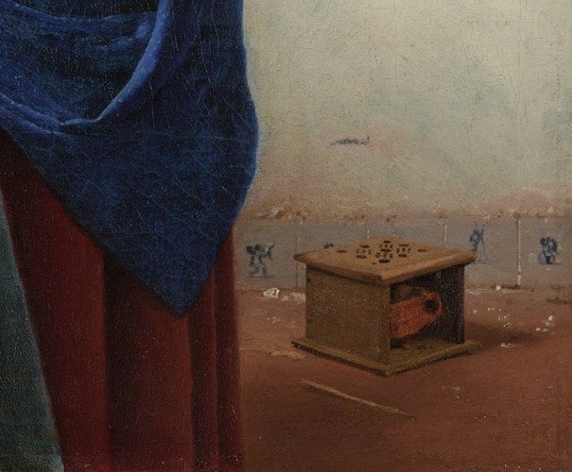
Iako je Vermerova žena drugačija od uobičajenih „mlekarica“ i predstavljena dostojanstveno, neki detalji na slici ukazuju na prividni realizam. Na pločicama je Kupidon sa štapom za pecanje ili dok priprema svoj luk.

Slide 27
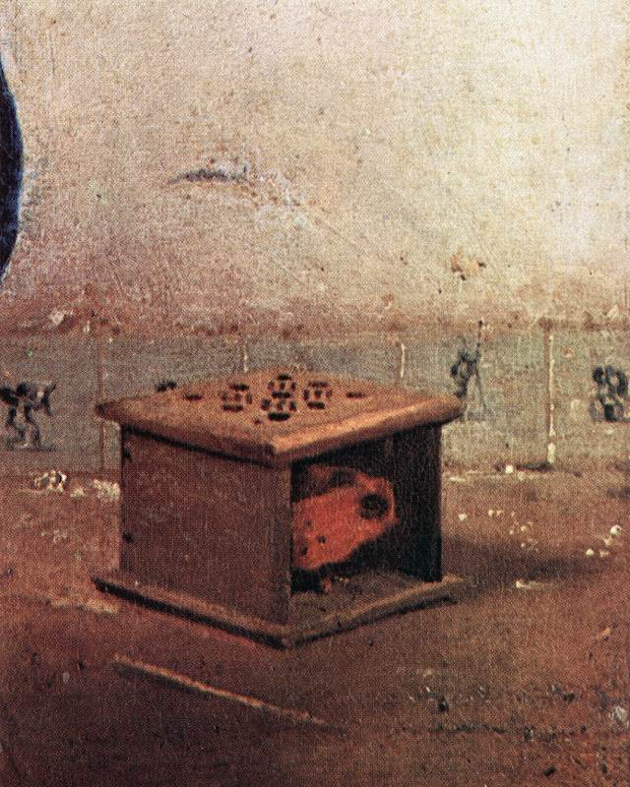
Tu je i grejač za noge (mignon des dames), predmet iz svakodnevne upotrebe kojim su se zagrevala stopala. Ali, u ondašnjoj literaturi, svakodnevnom jeziku, slikama i amblematskim zbornicima to je jasni simbol udvaranja i telesne strasti, aluzija na „paljenje“, požudu. U amblematskim zbornicima gest žene koja je zakoračila na grejač uvek je znak uzvraćanja naklonosti, a žena koja sedi sa nogama u grejaču znak tajne, nedozvoljene ljubavi.

Slide 28
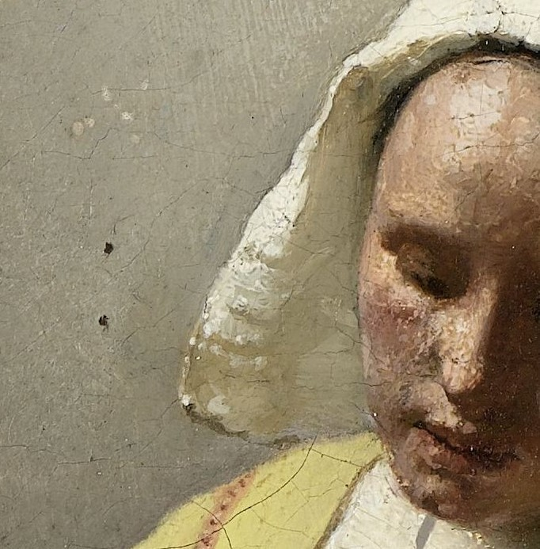
Tako i Vermerova slika, verovatno, ima erotsku aluziju. Mlada žena verovatno sneva o nedozvoljenoj ljubavi, a kuhinjski poslovi je od tih misli odvraćaju (reč „verovatno“ se savetuje uvek kada istoričar umetnosti nema pouzdan dokument, poput izjave slikara ili onovremenog pisca koji bi u potpunosti objasnio poruku slike)

Slide 29
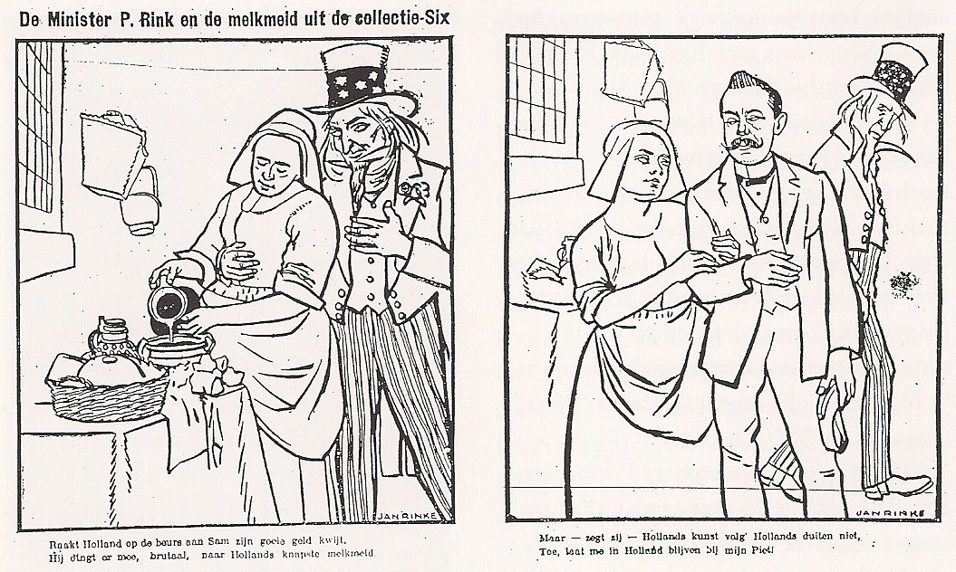
I pre nego što se u našoj nauci pristupilo analizi amblematskih zbornika i baroknog holandskog konteksta, erotični potencijal ove slike se osećao. Pošto je Mlekarica promenila veliki broj vlasnika, holandska javnost i Parlament naterali su odbor Rijksumesum-a da najzad otkupi sliku. Karikature koje su pratile tu situaciju iz 1908. imaju erotski ton.

Slide 30
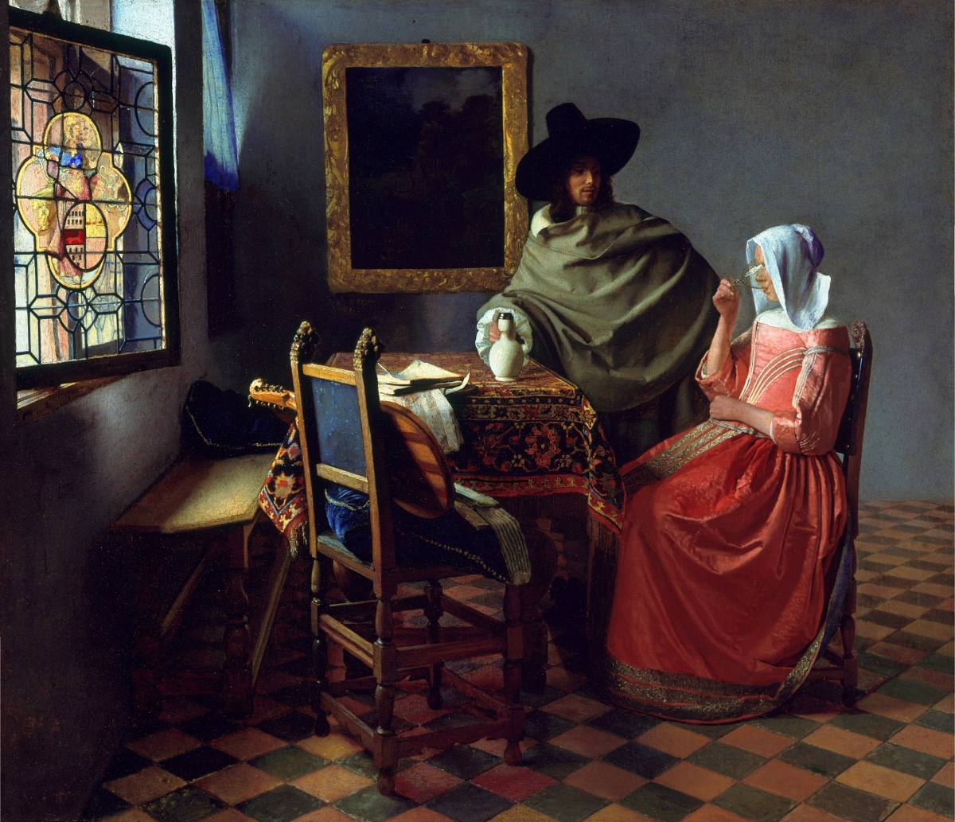
Vermerova Čaša vina iz 1660. prikazuje muškarca koji nudi vino, stari simbol ljubavi i afrodizijak, a žena ga ispija – njena čaša je prazna. Na stolici je citra, takođe simbol ljubavi. Kao i uvek u baroknom slikarstvu, muzika i ljubav idu zajedno.

Slide 31
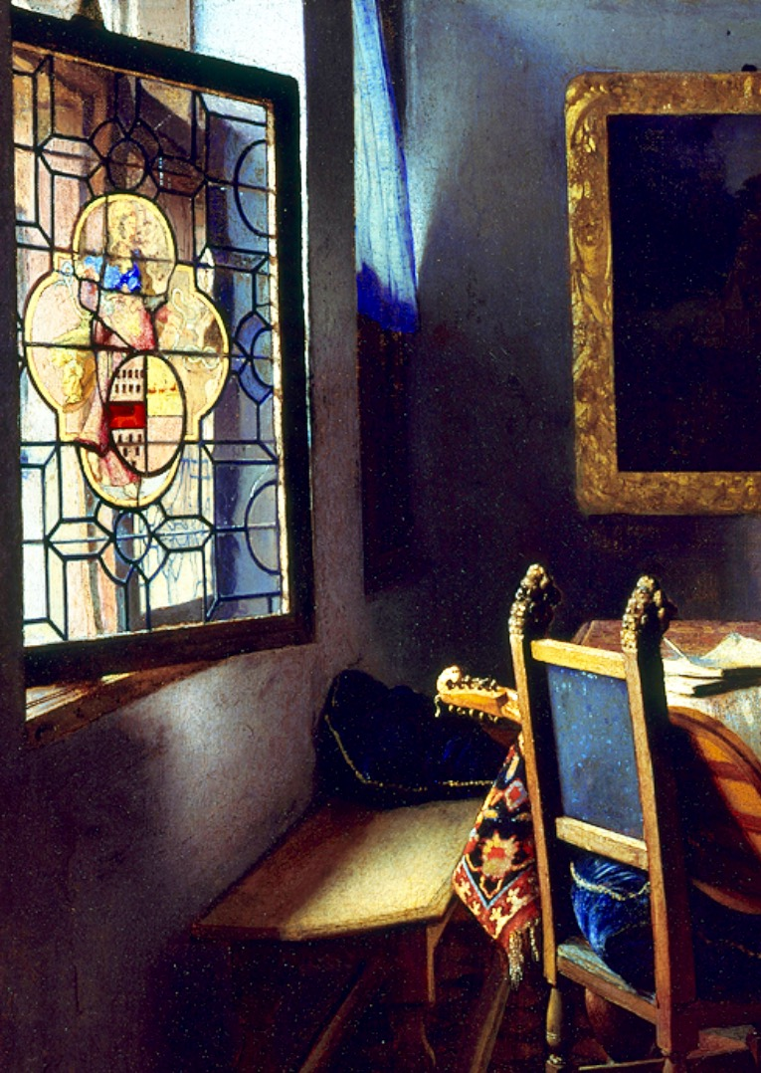
U liniji pogleda mlade žene je vitraž na staklu prozora. Na njemu je prikazana devojka (isti vitraž nalazi se i na drugim Vermerovim slikama). To je prikaz kardinalne vrline Umerenosti
(Temperantia), isti kakav se nalazi u Ikonologiji Ćezara Ripe: Temperantia je odevena u dve različite boje, crvenu i plavu, koje stvaraju ljubičastu: „kao što nijedna od tih boja u ljubičastoj ne dominira nad onom drugom, tako je i Umerenost srećna ravnoteža želje i razuma“.
Šta će se desiti sa ženom koja se nalazi između muškarca nestrpljivog da dospe još vina i upozorenja u koje gleda, ostaje da sami dokučimo.

Slide 32
Vermer, Žena sa vagom, 1662-1663.

Slide 33
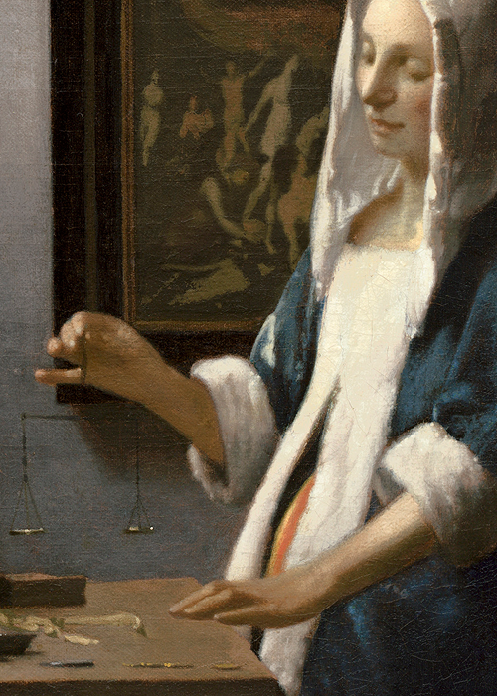
Ovu Vermerovu sliku odlikuje fina ravnoteža horizontala i vertikala, praznina i punoća, tame i difuzne, blede svetlosti.
Dugo je nazivana „Žena koja meri bisere“. Smatralo se da izražava temu vanitas, jer je iza žene koja „meri bisere“ velika slika u slici sa predstavom Strašnog suda. Antiteza dve aktivnosti – žene koja je skoncentrisana na ovozemaljsko bogatstvo i Hrista koji meri duše na dan Strašnog suda – doprinela je tumačenju slike kao didaktičko-moralizatorske predstave koja upozorava na ispraznost preokupacije materijalnim.

Slide 34
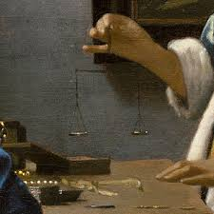
Ali, tasovi na vagi su prazni, što se može videti i golim okom. Na stolu su biseri u nizu, nema pokidanih i rasutih perli. Žena posmatra prazne tasove koje je upravo umirila.
Ženin miran pogled i tiha atmosfera slike upućuju na drugačiju vrstu promišljanja ljudskog života.

Slide 35
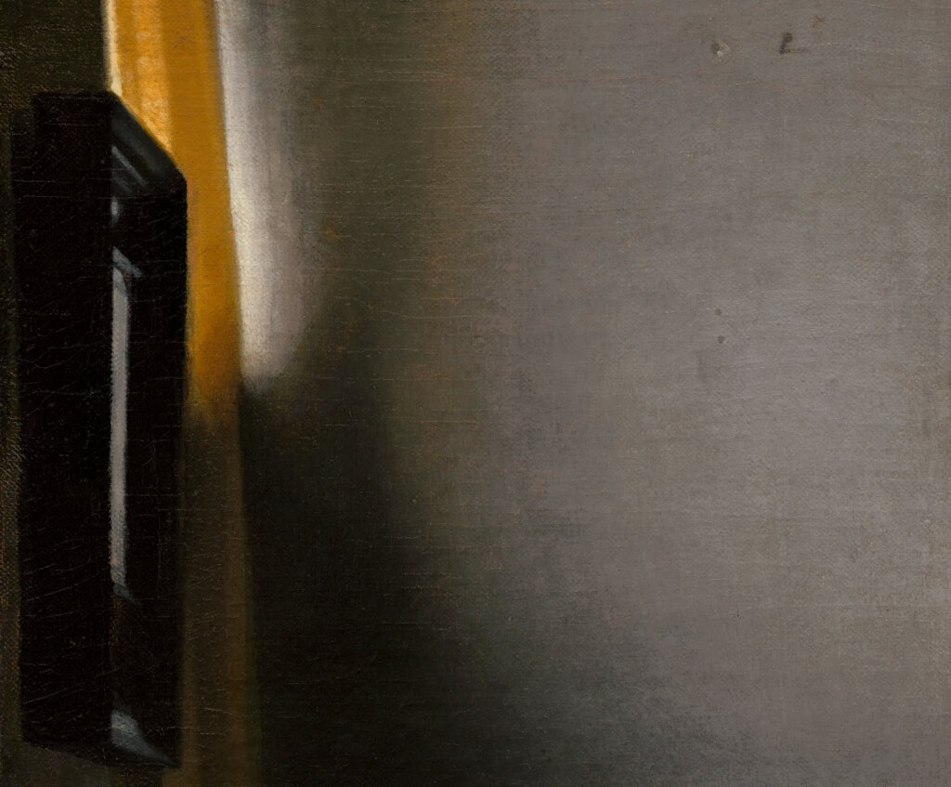
U amblematskom zborniku Ikonologija Ćezara Ripe personifikacija Istine je prikazana kao ženska figura koja drži vagu sa praznim tasovima, a nalazi se pored ogledala čiji je okvir ukrašen biserima.
Na Vermerovoj slici, na zidu naspram ženinog lica, naslikano je ogledalo. Ono, kao i slika u slici sa predstavom Strašnog suda upućuju na Istinu koja će biti otkrivena na kraju vremena.
Mirna i meditativna atmosfera upotpunjuju ideju slike koja je poziv na vrlinu, pre nego upozorenje na greh.

Slide 36
Vermer, Alegorija slikarstva, 1666-1668.

Slide 37
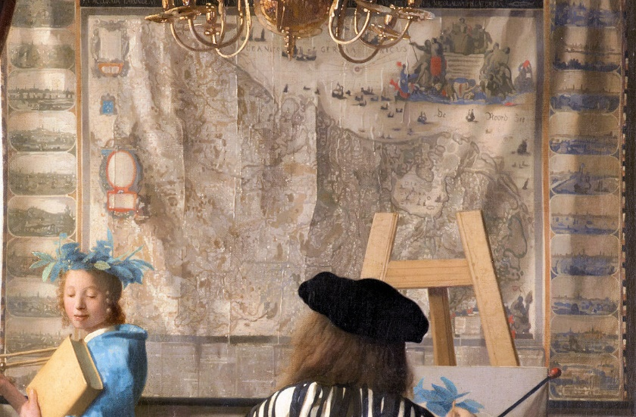
Na slici je predstavljen umetnik u ateljeu. On slika žensku figuru koja se, prema atributima koje nosi – lovorovom vencu, knjizi i trubi, može identifikovati kao Klio, muza istorije. Na zidu je mapa, na stolu maske, a ispred slikara i modela zavesa, koja se razmiče, pridržana stolicom.
Neki istraživači smatraju da je sliku poručila umetnička gilda Svetog Luke, u nameri da proslavi veštinu slikarstva. Pošto je istorijsko slikarstvo, prema hijerarhiji žanrova, najviši oblik stvaralaštva, predstavljena je muza Istorije. Ona nosi dva simbola slave: lovorov venac i trubu. Iza je mapa koja može da ukaže na dobrobit koju neka zemlja, odnosno narod, ima od slikarstva, jer ono proslavlja istoriju i sećanje.
Ipak, ovo tumačenje slike kao glorifikacije istorijskog slikarstva mora se prihvatiti s rezervom. Vermer se proslavio kao slikar žanr scena, dok se istorijskim slikarstvom skoro uopšte nije bavio.

Slide 38
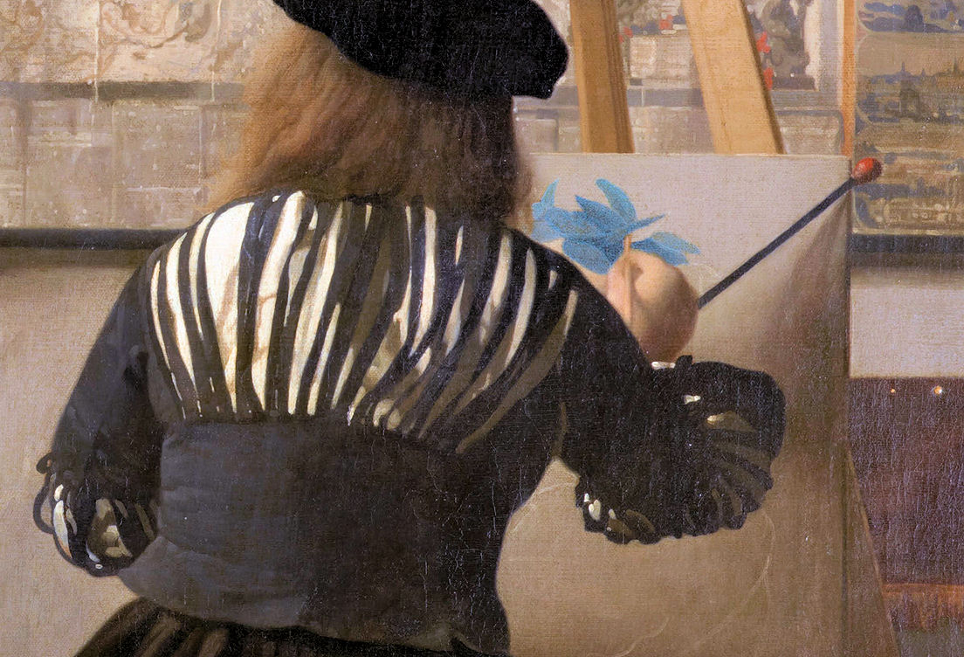
Drugačije čitanje slike ističe ulogu umetnika, a ne ženske figure. Prema ovoj interpretaciji, slikar prikazuje sebe dok stvara. Predstavljen je u ateljeu ukrašenom dragocenostima i raskošnom draperijom. Okrenut je leđima, što može uputiti na ideju da se ističe sam čin stvaranja, a ne identitet slikara. Slika nije portret, ni glorifikacija istorijskog slikarstva, već žanr scena slikareve svakodnevnice.

Slide 39
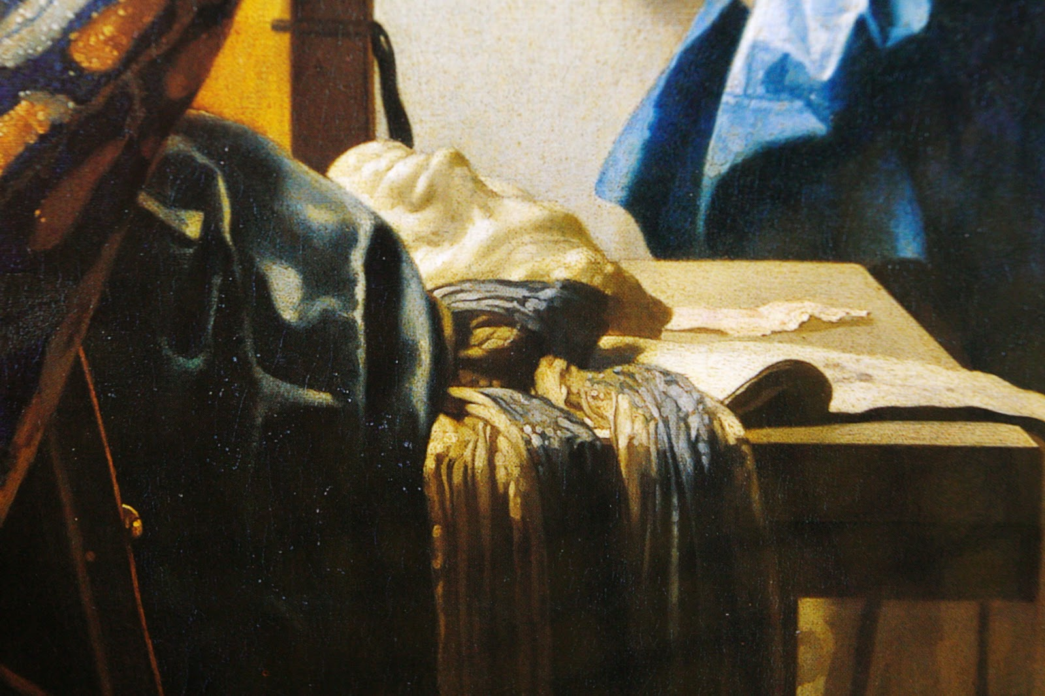
Muza, čija je uobičajena uloga da inspiriše stvaralački proces, ovde je svedena na objekat slikanja zavistan od slikarevog umeća. Na stolu između slikara i modela posebno se ističe maska sa nasmejanim izrazom lica, što upućuje na komediju. Prema ovoj interpretaciji, slika ističe nadmoć slikara u stvaralačkom činu, a Istoriju svodi na model kojim slikar upravlja.

Slide 40
Oba ova tumačenja zasnivaju se na amblematskom i simboličkom tumačenju figura na slici.
Postoji i treća interpretacija koja uzima u obzir dve navedene, ali ističe prisustvo „okvira“ u koji je smeštena scena, kao ključnog elementa u tumačenju Vermerove slike.
Zavesa i stolica nisu tematski važne, ali njihovo upečatljivo prisustvo upućuje na čin otkrivanja, na poziv i dopuštanje posmatraču da zaviri u naslikani prostor. Osim njih, linearna perspektiva takođe vodi pogled posmatrača u dubinu slike.
Na taj način stvara se veza muza-slikar-posmatrač, u kojoj posmatrač dobija aktivnu ulogu. Po ovoj interpretaciji, izbor specifičnog „kadra“ nam pruža svest o sopstvenom pogledu, o činu posmatranja, što je tema kojom se umetnici u baroknom periodu često bave.
Na kraju, simboličko razmatranje figure muze, figure slikara, maske, zavese i stolice – pojedinačnih elemenata u građenju slike, značajno doprinosi razumevanju njenog sadržaja, koji se menja u skladu sa izborom jednog od ovih elemenata kao primarnog i ključnog.

Slide 41
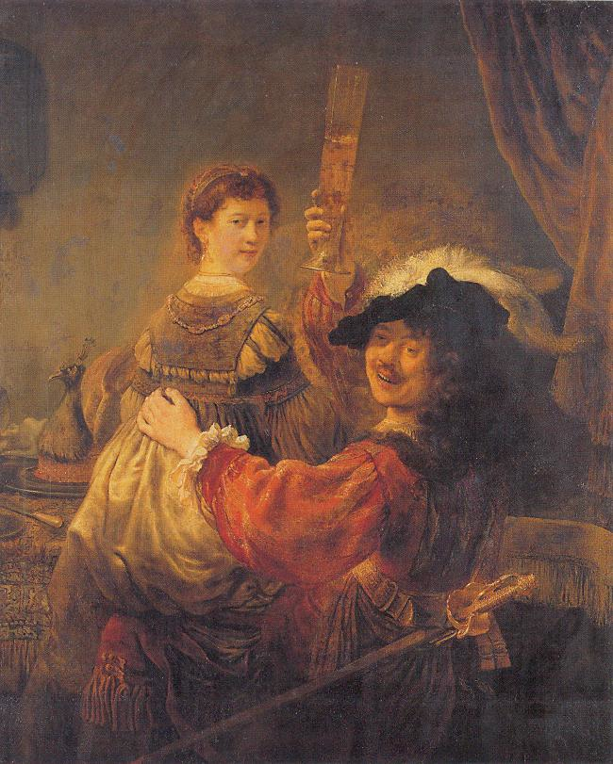
Rembrant, Autoportret sa Saskijom (Rembrant i Saskija u paraboli o bludnom sinu), oko 1667.

Slide 42
Iako najprimetniji na žanr slikama, uticaj amblematike ogleda se u svim žanrovima holandskog slikarstva.
Na Rembrantovom Autoportretu sa Saskiom iz oko 1637. predstavljen je bračni par. Odeveni su u raskošne tkanine, na Rembrantovom šeširu je skupoceno nojevo perje, a na Saskiji nakit. Sto je pokriven orijentalnim tepihom i egzotičnim jelima – jasno se razaznaje pašteta od pauna, ukrašena glavom i krilima ove ptice.
Dugo se smatralo da se slikar razmetljivo predstavio u trenutku najveće slave i materijalnog blagostanja.
Na zidu, u levom gornjem uglu, pravougaoni je predmet. To je tabla iz krčme na kojoj su kredom ucrtavane recke, na osnovu kojih se znalo koliko se popilo. Ovaj predmet naveo je istoričare umetnosti da tragaju za dubljim značenjem ovog portreta.

Slide 43
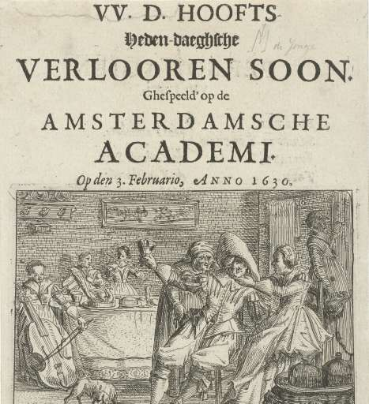
Na osnovu Hristove parabole o bludnom sinu (Luka 15, 11-32), veoma važne u protestantskoj Holandiji, koju je i Rembrant naslikao 1669, tokom 17. veka nastale su popularne novele. Jedna od najčitanijih pripovedala je o mladom Julijanu koji rasipa teško stečeni porodični imetak na amsterdamske bludnice. Na naslovnoj strani knjige prikazan je Julijan u kafani: dok nazdravlja, bludnica ga pljačka; na stolu je pašteta od pauna, a iza tabla na kojoj se beleži račun.
Rembrant je inkorporirao sve ove motive. Stvorio je portret sa jasnom moralizatorskom porukom. Kao i uvek kod ovog umetnika, ta poruka je univerzalna i humana: svi ljudi su bludni sinovi kojima je potreban oprost grehova.

Slide 44
Dostupna literatura:
Johannes Vermeer, katalog, postavljen na moodle platformi.
Cesare Ripa, Iconologia, 1603:
https://archive.org/details/iconologiaouerod00ripa/page/2/mode/2up
М. Тимотијевић, Српско барокно сликарство, Нови Сад 1996, 198-200, 209-211.

